Slide 1

Modellprojekt
Enrichment
Förderprogramm für hochbegabte, besonders leistungsfähige und besonders interessierte Schülerinnen und Schüler
Ludwigsgymnasium Straubing
Ausgangsüberlegungen
Organisation
Planung für das Schuljahr 2012/2013
Aktivitäten 2012/2013
Evaluation

Slide 2
Modellprojekt
Enrichment
Förderprogramm für hochbegabte, besonders leistungsfähige und besonders interessierte Schülerinnen und Schüler
Ludwigsgymnasium Straubing
Ausgangsüberlegungen
Grundidee: Individuelle Förderung auch am oberen Leistungsspektrum
Enrichment als belegbarere lernwirksamer Faktor, u. a. nachgewiesene positive Wirkung auf die Leistungen begabter Schülerinnen und Schüler (vgl. Romney & Samuels, 2001; Hattie, 2009) sowie auf die Motivation von Underachievern (vgl. Renzulli et al, 1999)
sinnvolles Enrichment als Zusatzangebot mit hohem Maß an kognitiver Aktivierung im Gegensatz zu bloßer Zusatzbeschäftigung
Abdeckung verschiedener Begabungsbereiche im Hinblick auf günstige Motivationseffekte
keine Kompensation von begabungs- und leistungsförderndem Regelunterricht, sondern Ergänzung dazu

Slide 3
Modellprojekt
Enrichment
Förderprogramm für hochbegabte, besonders leistungsfähige und besonders interessierte Schülerinnen und Schüler
Ludwigsgymnasium Straubing
Organisation
Angebot für 9. und 10. Jahrgangsstufe
zwei zusätzliche Unterrichtsstunden pro Woche (am Nachmittag)
Zugangsmodalitäten:
  zwei Vorschläge pro Klasse durch die Klassenkonferenzen
  freiwillige Intelligenztestung (IQ >130 als Zugangskriterium)
Modulkonzept
Kooperation mit vielfältigen externen Partnern (Universität, Volkshochschule, regionale Unternehmen, Referenten und Coaches etc.)

Slide 4
Modellprojekt
Enrichment
Förderprogramm für hochbegabte, besonders leistungsfähige und besonders interessierte Schülerinnen und Schüler
Ludwigsgymnasium Straubing
Planung für das Schuljahr 2012/2013
Modul | Veranstaltung | zeitlicher Rahmen
Schlüsselqualifikationen | gemeinsamer Tag in der Erlebnisakademie Mitterfels (gruppendynamische Übungen) Kommunikationstraining (Kommunikationstrainerin Barbara Fusy-Böhme) | 1 Tag 1 Tag
Naturwissenschaftlich-technologisch | Projekt zur Planung eines Augenlaser-Roboters in Kooperation mit der Firma Gluth-Systemtechnik | 12 Wochen
Mathematisch | Workshop ‚Mathematische Probleme jenseits der Schule‘ in Kooperation mit der Universität Regensburg (Lehrstuhl für die Didaktik der Mathematik) | 3 Wochen
Sprachlich | Einführung in die japanische Sprache | 4 Wochen
Kreativität | Gestaltung einer Zeitungsseite | 3 Wochen
Begegnung mit einer interessanten Person | Workshop und gemeinsamer Vortrag mit Prof. Dr. Harald Lesch zum Thema „Woher kommen wir und wen gibt es außer uns?“ | 1 Tag (plus 3 Wochen Vorbereitung)

Slide 5
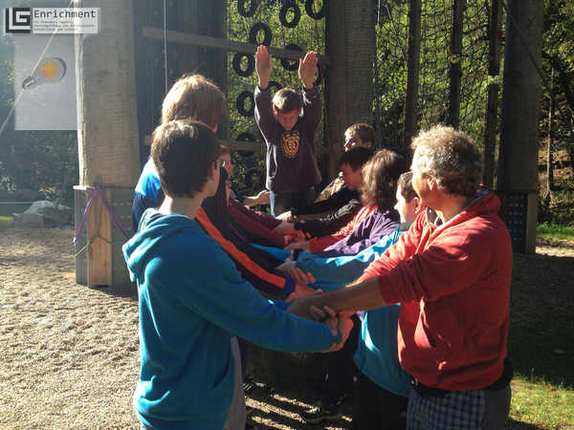
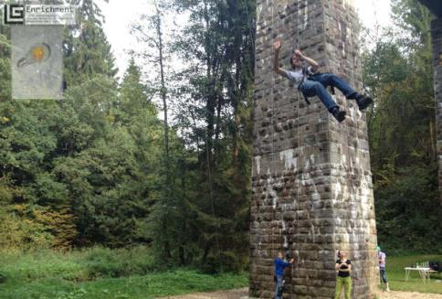
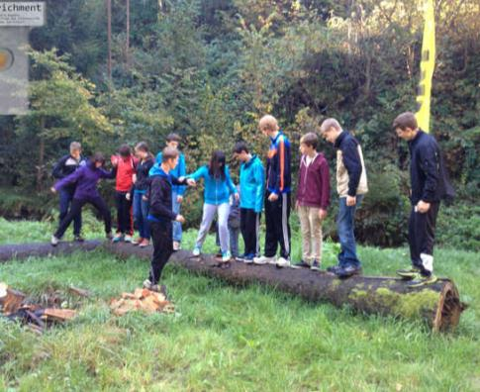
Modellprojekt
Enrichment
Förderprogramm für hochbegabte, besonders leistungsfähige und besonders interessierte Schülerinnen und Schüler
Ludwigsgymnasium Straubing
Aktivitäten 2012/2013
Modul: Schlüsselqualifikationen
Teamtraining an der Erlebnisakademie Mitterfels
Oktober 2012

Slide 6
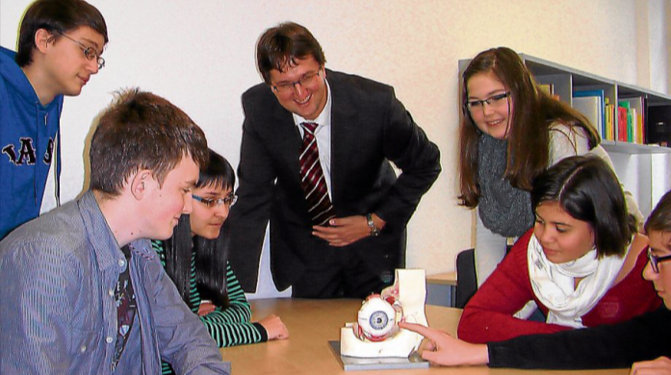
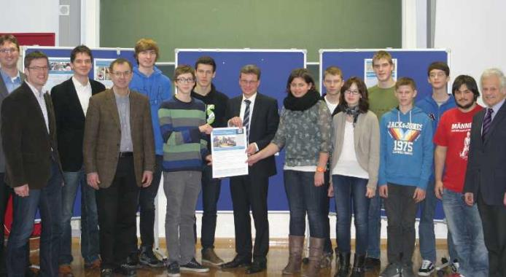
Modellprojekt
Enrichment
Förderprogramm für hochbegabte, besonders leistungsfähige und besonders interessierte Schülerinnen und Schüler
Ludwigsgymnasium Straubing
Aktivitäten 2012/2013
Modul: naturwissenschaftlich-technologisch
Planung eines Augenlaser-Roboters zusammen mit der Firma Gluth Systemtechnik
November 2012 bis Januar 2013
Besuch durch Herrn Staatssekretär Bernd Sibler

Slide 7
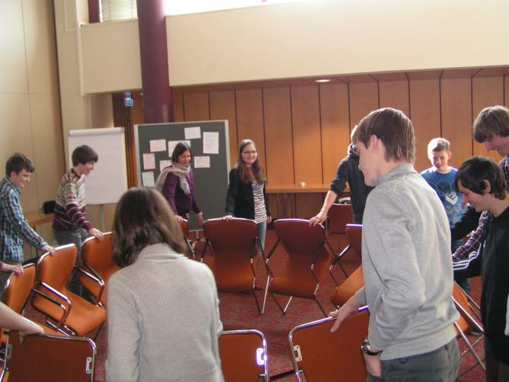
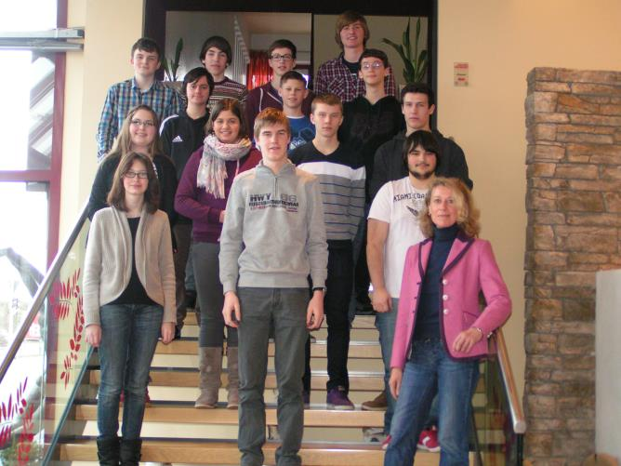
Modellprojekt
Enrichment
Förderprogramm für hochbegabte, besonders leistungsfähige und besonders interessierte Schülerinnen und Schüler
Ludwigsgymnasium Straubing
Aktivitäten 2012/2013
Modul: Schlüsselqualifikationen
Kommunikationstraining mit Frau Barbara Fusy-Böhme
Februar 2013

Slide 8
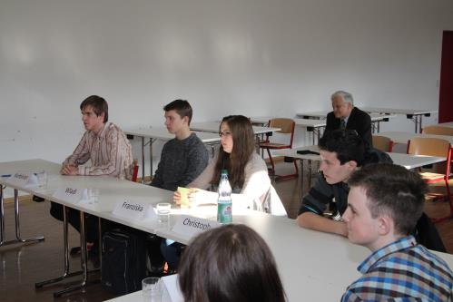
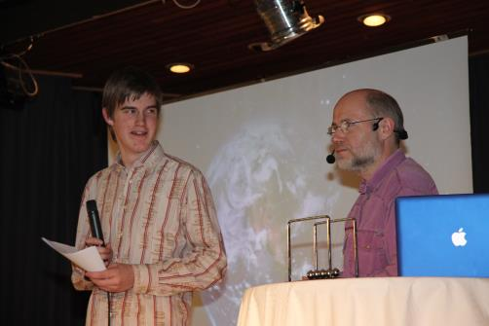
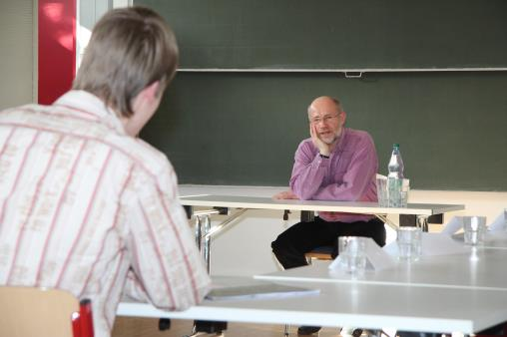
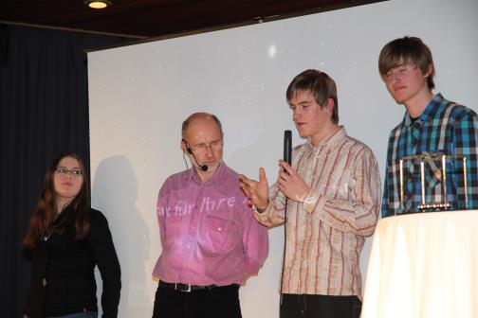
Modellprojekt
Enrichment
Förderprogramm für hochbegabte, besonders leistungsfähige und besonders interessierte Schülerinnen und Schüler
Ludwigsgymnasium Straubing
Aktivitäten 2012/2013
Modul: Begegnung mit einer bekannten Persönlichkeit /naturwissenschaftlich-technologisch
Workshop und öffentlicher Vortrag mit Herrn Prof. Dr. Harald Lesch
März 2013

Slide 9
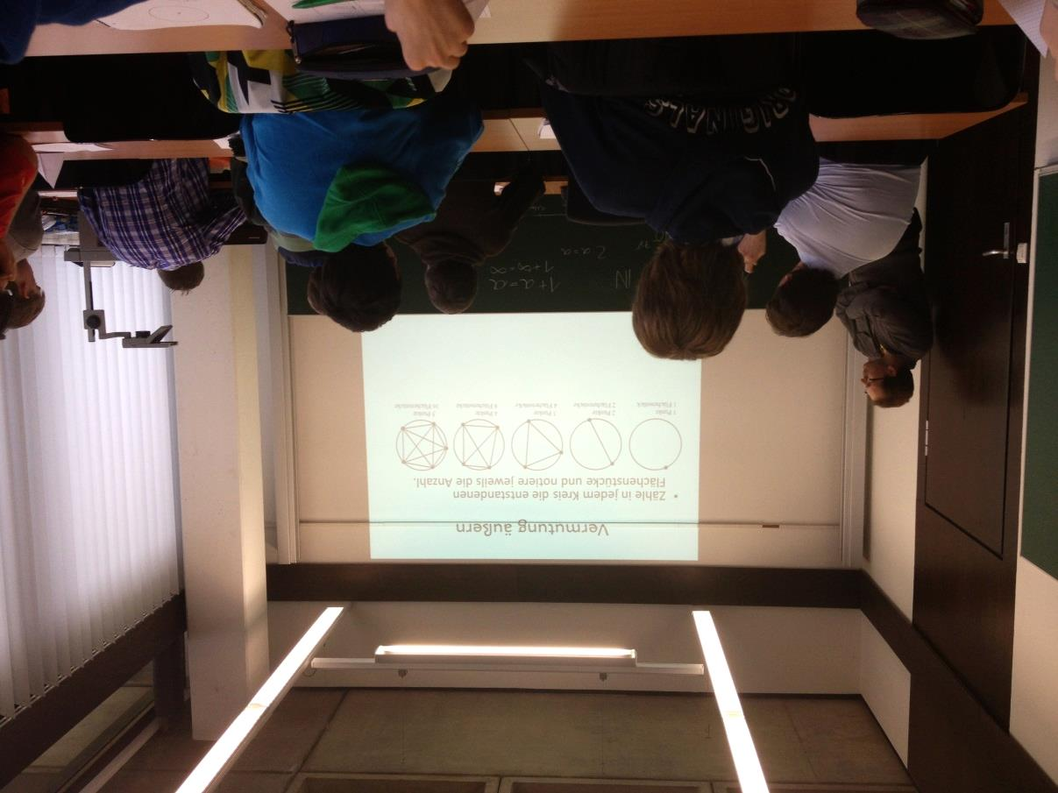
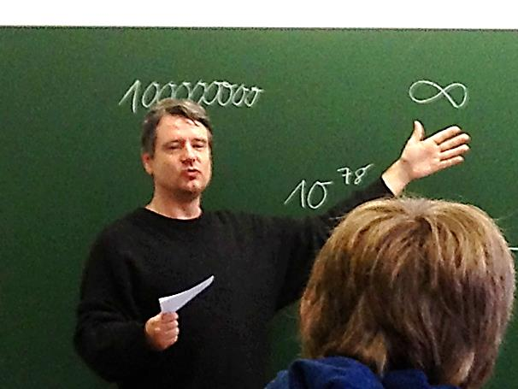
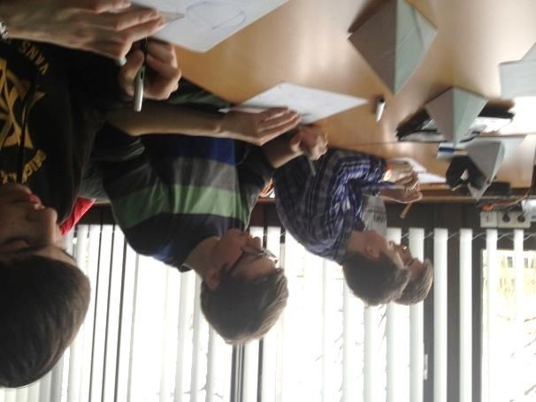
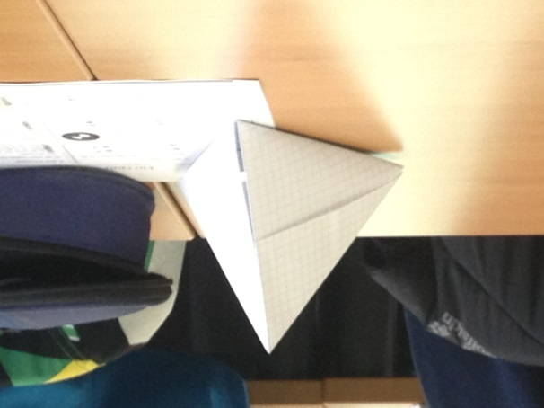
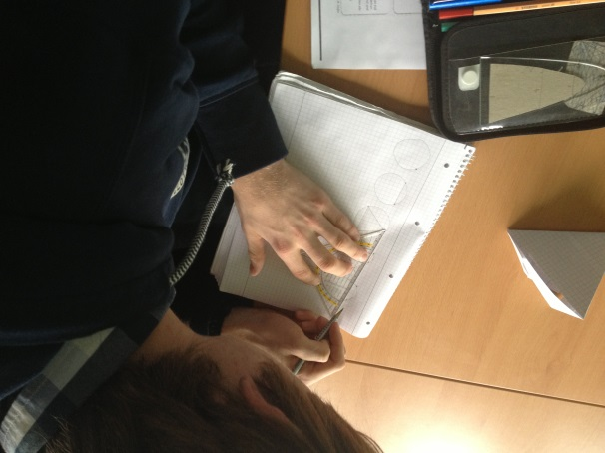
Modellprojekt
Enrichment
Förderprogramm für hochbegabte, besonders leistungsfähige und besonders interessierte Schülerinnen und Schüler
Ludwigsgymnasium Straubing
Aktivitäten 2012/2013
Modul: mathematisch
Workshop an der Universität Regensburg (Lehrstuhl für die Didaktik der Mathematik)
mit Andreas Eberl und Prof. Dr. Stefan Kraus
April 2013

Slide 10
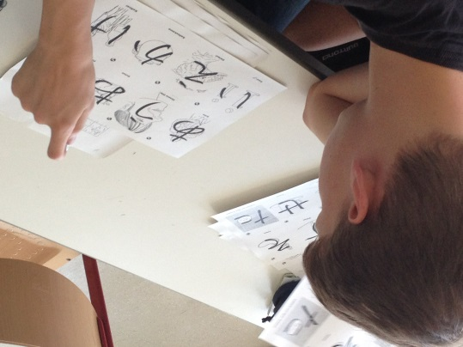
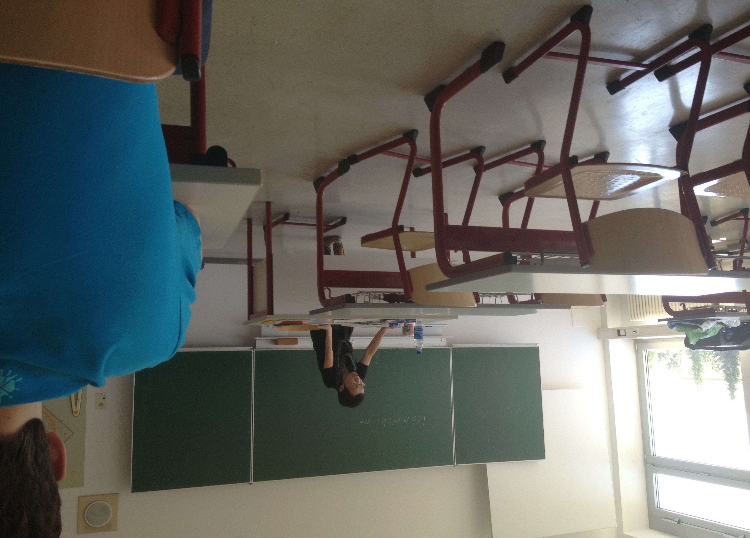
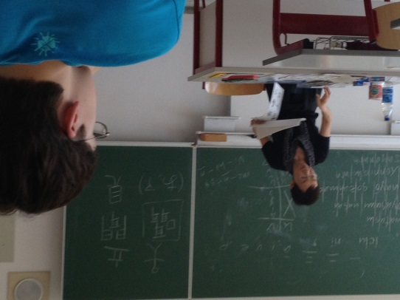
Modellprojekt
Enrichment
Förderprogramm für hochbegabte, besonders leistungsfähige und besonders interessierte Schülerinnen und Schüler
Ludwigsgymnasium Straubing
Aktivitäten 2012/2013
Modul: sprachlich
Japanisch-Kurs mit Frau Ikuko Takeutchi-Trottner
Juni 2013

Slide 11
Modellprojekt
Enrichment
Förderprogramm für hochbegabte, besonders leistungsfähige und besonders interessierte Schülerinnen und Schüler
Ludwigsgymnasium Straubing
Ludwigsgymnasium Straubing
Projektkoordinator: Dr. Benedikt Wisniewski
Max-Planck-Straße 25
94315 Straubing
Tel: 09421-99410

